Slide 1
2018년도 로봇인지시스템 텀 프로젝트
Airplane Image Classification
권제성, 윤대중

Slide 2
Contents
1. 개요
2. 실험 내용
3. 실험 결과

Slide 3
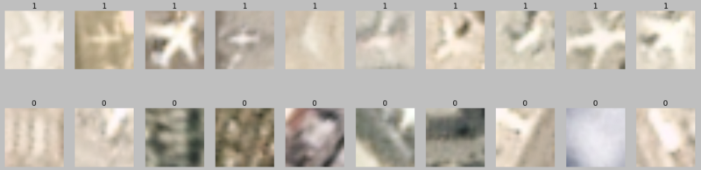
1. 개요
Airplane Image Classification
- 낮은 픽셀의 이미지들 중에서 기계학습을 틍해 비행기 이미지를 구분하는 작업
<Image example>
Method : Convolutional Neural Network (CNN)
Data 갯 수 : 15,000 (출처 :kaggle)
Data size : 20x20x3

Slide 4
2. 실험 내용
학습 과정
데이터 전처리
모델 생성
모델 교육
모델 평가

Slide 5
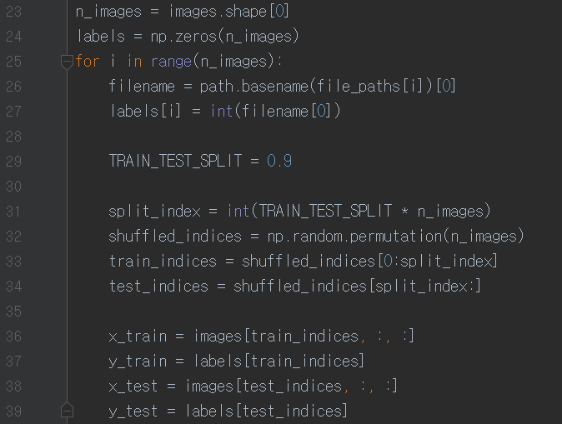
2. 실험 내용
데이터 전처리 코딩
레이블에는 이미지 이름에 수동으로 주석 기재
20x20 이미지 검토함
항공기가 포함되어 있으면 "1"(True), 비행기가 없으면 "0"(False)으로 표시함
ex)0__20140723_181317_0905____122.14328662_37.697282118.png

Slide 6
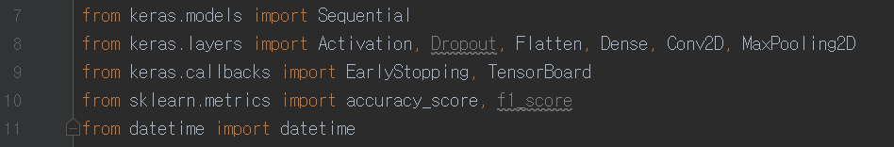
2. 실험 내용
모델생성
Keras : CNN (Convolutional Neural Network) 모델을 구축하기 위해 사용된 프레임 워크
Keras는 TensorFlow, MXNet 및 Theano와 같은 다른 “backends”위에 구축되는 고급 패키지
Keras 사용시 장점 : Keras에서 backends로 모델을 구축하면, 더 적은 코드로 동일한 성능을 낼 수 있음

Slide 7
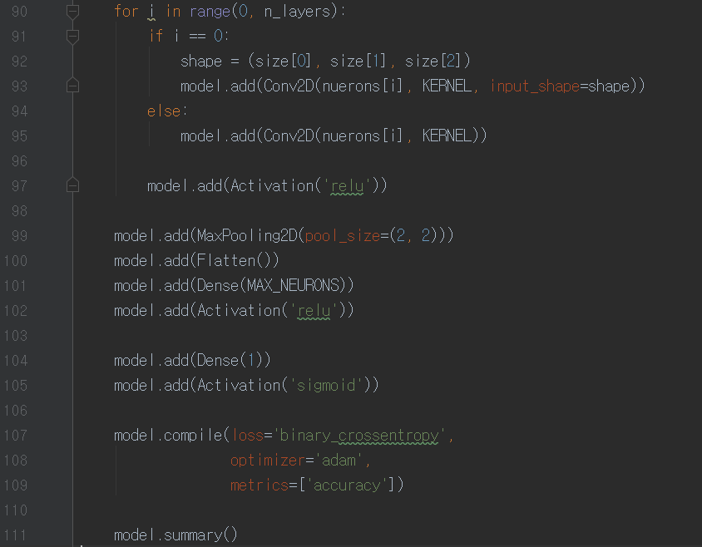
2. 실험 내용
Loss : 모델의 성공 또는 실패를 정의하는 손실 함수
- 각 반복 학습은 현재 성능을 평가하기 위해 이 기능을 사용하여 손실 계산
- 이 피드백을 기반으로 모델 매개 변수 조정
- ‘binary_crossentropy’는 이진 분류 작업을 할 때 매우 표준적인 선택임
Optimizer : 매개 변수를 조정하는 방법 정의 (ex : 매개 변수를 대용량 or 소량)
- ‘adam’은 특히 강력하며 최적화가 효율적인지 몇 가지 간단한 트릭 수행
- 대부분의 심층 학습 모델을 위한 표준 선택
metrics : 학습 중에 모델이 다시 보고 할 측정 항목 정의
- ‘accuracy’는 손실보다 모델의 현재 성능을 나타내는데 훨씬 친숙한 형태임
※ Maxpooling을 for문에 추가해서 정확도를 높이는 방법은 오류 발생으로 학습이 되지 않음

Slide 8
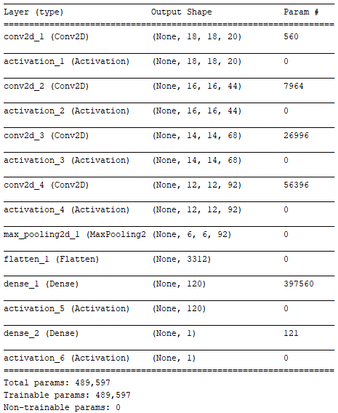
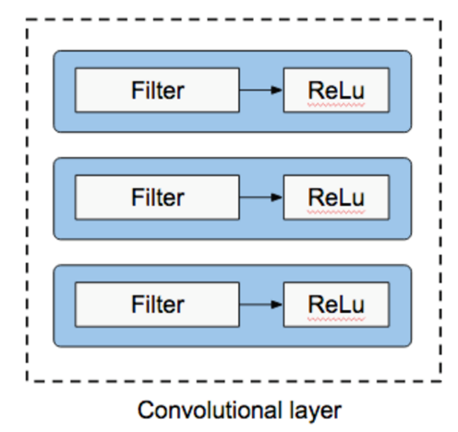
2. 실험 내용
모델 생성
Max pooling Layer
Dense Layer

Slide 9
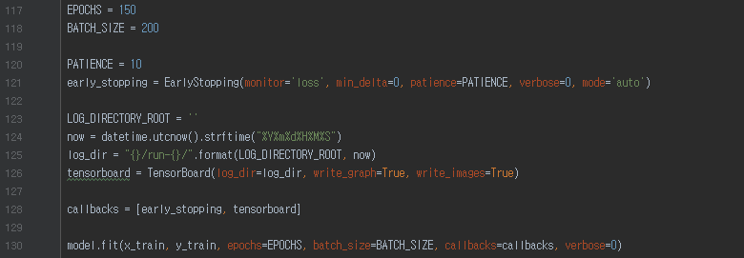
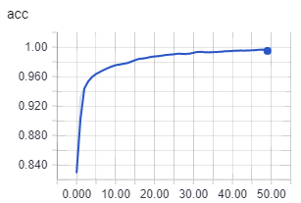
2. 실험 내용
모델교육
Tensorboard : TensorFlow backend가 있는 Keras를 사용할 때 사용할 수 있는 시각화 도구임
학습할수록 acc(accuracy)가 1.00에 수렴하는 것을 확인할 수 있음

Slide 10
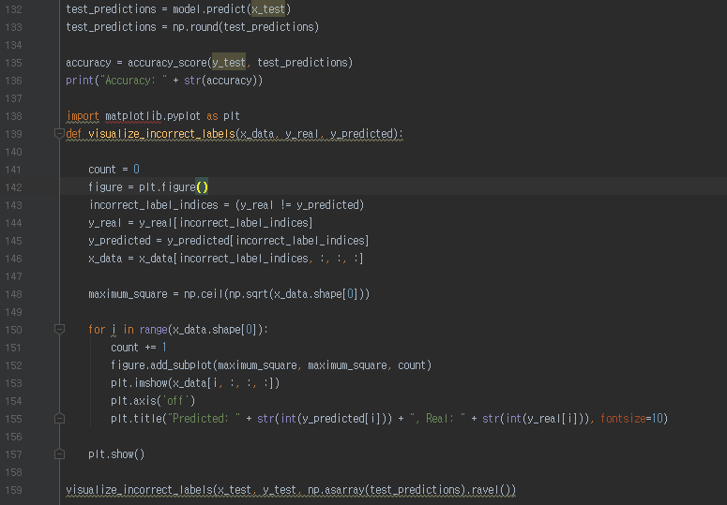
3. 실험 결과
모델평가
Test data set에서 이전 버전에서의 정확도 : 98.88%
본 실험에서는 약 90%의 성능이 나옴
거짓 긍정(비행기 형상의 도로를 비행기로 인식)과 틀린 부정(비정상적인 날개 형상을 가진 비행기를 인식하지 못함)을 개선할 필요가 있음
학습 데이터 늘림과 알고리즘에 ‘Dropout’을 적용함으로서 99%의 정확도를 가져올 수 있음

Slide 11
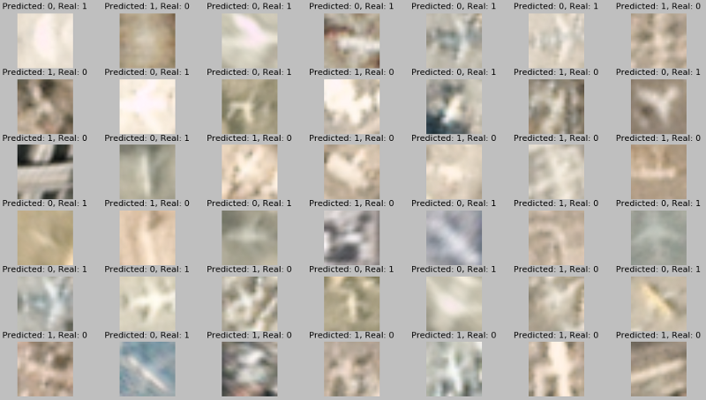
3. 실험 결과

Slide 12
감사합니다

